Slide 1

React
Workshop

Slide 2
React
Tutorial

Slide 3
HTML
Html Tag
CSS
Tag Selector
Attribute
Box Model
JS
Type
Class
Syntax
DOM
HTML DOM
React
Virtual DOM
Component
Based
JSX
Life Cycle

Slide 4
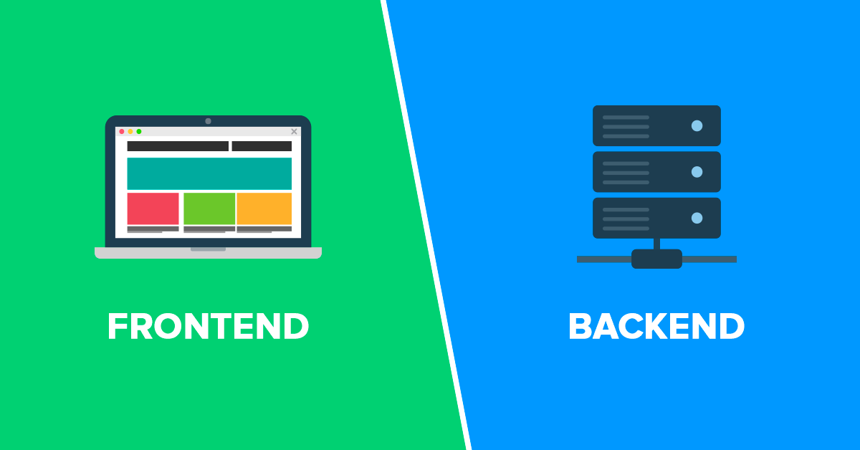
Front And Back End
Notes:
前端和後端差別？

Slide 5

Website

Slide 6



Interaction
(Brain)
Structure
(Bone)
Decoration
(Skin)

Slide 7

Mobile
APP

Slide 8







Kotlin
Java
Swift

Slide 9
Mobile
APP
Hybrid
APP
Website
+
=

Slide 10
That’s
React

Slide 11


Even more
With
Flutter
Dart

Slide 12

Will On New OS by GOOGLE

Slide 13
Get Started from HTML

Slide 14
HTML

Slide 15
HyperText Markup Language

Slide 16
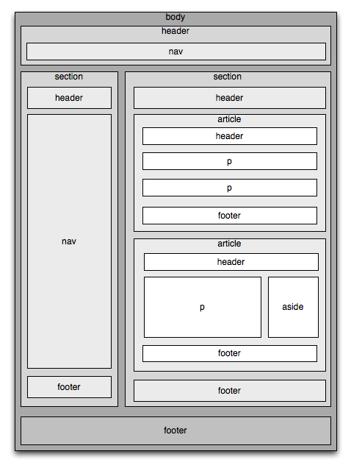
HTML Tag
<div></div>
<span></span>
<h1></h1>
<p></p>

Slide 17
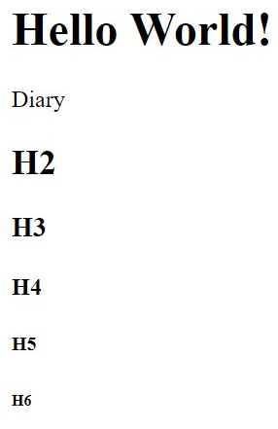
<div>
<h1>Hello World!</h1>
<p>Diary</p>
</div>
<div>
<h2>H2</h2>
<h3>H3</h3>
<h4>H4</h4>
<h5>H5</h5>
<h6>H6</h6>
</div>

Slide 18
Let’s Coding
Notes:
VS code
Index.html
Google inspector

Slide 19
Fxcking Ugly

Slide 20
Add skin with CSS

Slide 21
CSS

Slide 22
Cascading
Style
Sheet

Slide 23
Syntax
.c{ //HTML selector
background-color: blue;
//Attribute: Value
}
@import url(‘http://www.google.com’)
Background: url(‘http://www.google.com’)

Slide 24
HTML Tag Selector
In CSS
.c{
background-color: blue;
}
#i{
color: red;
}
In HTML
<h1 class=‘c’>Hello</h1>
<p id=‘i’>I</p>

Slide 25
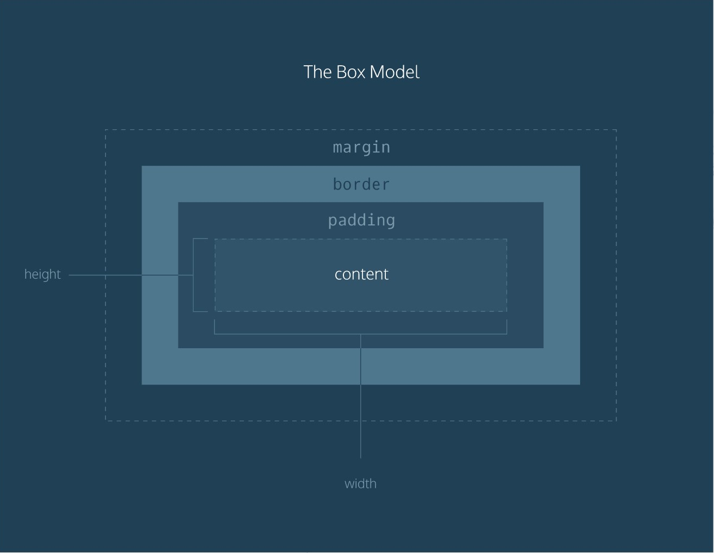
Box Model

Slide 26
Margin: Out of Border, distance with other element
Border: Just Border
Padding: Inner Border, stuff in the box
Content: Elements in box

Slide 27
Let’s Coding
Again

Slide 28
Fxcking Boring

Slide 29
JS

Slide 30
Javascript is a
/ Weak Type Language: No data type declaration
/ Interprete Language
/ Dynamic Language
/ Used in Both front-end and back-end (Node.js)
Notes:
謂的直譯，是指原始的程式碼只要經過直譯器 (Interpreter) 即可轉換成可執行碼，由於它們不需要經由編譯器，而是在執行時才會將原始碼直譯成執行碼，所以速度上會比編譯與連結器產生的執行碼要慢，效能會有一部份取決於直譯器的速度，而直譯式語言多半以動態語言 (dynamic language) 為主，具有靈活的型別處理 (鬆散型別)，動態生成與程式彈性，但速度會比編譯式的要慢一些，像是 JavaScript, Python, Ruby, PHP, ASP 等等，都是直譯式語言。

Slide 31
Data Type
/ Number: (A 64-bit floating number
/ Null (Nonexistent or invalid Object or Address
/ Undefined (Automatically assign value to variable
/ Boolean (True or False
/ String (A sequence of character
/ Symbol (
/ Bigint (A longer Integer
Notes:
謂的直譯，是指原始的程式碼只要經過直譯器 (Interpreter) 即可轉換成可執行碼，由於它們不需要經由編譯器，而是在執行時才會將原始碼直譯成執行碼，所以速度上會比編譯與連結器產生的執行碼要慢，效能會有一部份取決於直譯器的速度，而直譯式語言多半以動態語言 (dynamic language) 為主，具有靈活的型別處理 (鬆散型別)，動態生成與程式彈性，但速度會比編譯式的要慢一些，像是 JavaScript, Python, Ruby, PHP, ASP 等等，都是直譯式語言。

Slide 32
/ One More Type…
Notes:
謂的直譯，是指原始的程式碼只要經過直譯器 (Interpreter) 即可轉換成可執行碼，由於它們不需要經由編譯器，而是在執行時才會將原始碼直譯成執行碼，所以速度上會比編譯與連結器產生的執行碼要慢，效能會有一部份取決於直譯器的速度，而直譯式語言多半以動態語言 (dynamic language) 為主，具有靈活的型別處理 (鬆散型別)，動態生成與程式彈性，但速度會比編譯式的要慢一些，像是 JavaScript, Python, Ruby, PHP, ASP 等等，都是直譯式語言。

Slide 33
/ OOP
/ Object Orientation Program
Notes:
謂的直譯，是指原始的程式碼只要經過直譯器 (Interpreter) 即可轉換成可執行碼，由於它們不需要經由編譯器，而是在執行時才會將原始碼直譯成執行碼，所以速度上會比編譯與連結器產生的執行碼要慢，效能會有一部份取決於直譯器的速度，而直譯式語言多半以動態語言 (dynamic language) 為主，具有靈活的型別處理 (鬆散型別)，動態生成與程式彈性，但速度會比編譯式的要慢一些，像是 JavaScript, Python, Ruby, PHP, ASP 等等，都是直譯式語言。

Slide 34
/ Object & Class
{
var id;
var name;
var weight;
}
Class Animal {
this.weight;
This.height;
eat(){…}
}
Notes:
謂的直譯，是指原始的程式碼只要經過直譯器 (Interpreter) 即可轉換成可執行碼，由於它們不需要經由編譯器，而是在執行時才會將原始碼直譯成執行碼，所以速度上會比編譯與連結器產生的執行碼要慢，效能會有一部份取決於直譯器的速度，而直譯式語言多半以動態語言 (dynamic language) 為主，具有靈活的型別處理 (鬆散型別)，動態生成與程式彈性，但速度會比編譯式的要慢一些，像是 JavaScript, Python, Ruby, PHP, ASP 等等，都是直譯式語言。

Slide 35
/ Object Inherit
Object Human inherit Animal
Child Object
Parent Object
/ Because Human is a kind of Animal
Notes:
謂的直譯，是指原始的程式碼只要經過直譯器 (Interpreter) 即可轉換成可執行碼，由於它們不需要經由編譯器，而是在執行時才會將原始碼直譯成執行碼，所以速度上會比編譯與連結器產生的執行碼要慢，效能會有一部份取決於直譯器的速度，而直譯式語言多半以動態語言 (dynamic language) 為主，具有靈活的型別處理 (鬆散型別)，動態生成與程式彈性，但速度會比編譯式的要慢一些，像是 JavaScript, Python, Ruby, PHP, ASP 等等，都是直譯式語言。

Slide 36
/ Object Inherit In JS
Class Animal {
this.weight;
This.height;
eat(){…}
}
Class Human extends Animal{
this.hairstyle;
greet(){…}
}
Notes:
謂的直譯，是指原始的程式碼只要經過直譯器 (Interpreter) 即可轉換成可執行碼，由於它們不需要經由編譯器，而是在執行時才會將原始碼直譯成執行碼，所以速度上會比編譯與連結器產生的執行碼要慢，效能會有一部份取決於直譯器的速度，而直譯式語言多半以動態語言 (dynamic language) 為主，具有靈活的型別處理 (鬆散型別)，動態生成與程式彈性，但速度會比編譯式的要慢一些，像是 JavaScript, Python, Ruby, PHP, ASP 等等，都是直譯式語言。

Slide 37
Syntax
/ console.log()
/ (argument)=>{…} Arrow Function
/ setInterval(execute_function, period_time);
/ clearInterval
Notes:
謂的直譯，是指原始的程式碼只要經過直譯器 (Interpreter) 即可轉換成可執行碼，由於它們不需要經由編譯器，而是在執行時才會將原始碼直譯成執行碼，所以速度上會比編譯與連結器產生的執行碼要慢，效能會有一部份取決於直譯器的速度，而直譯式語言多半以動態語言 (dynamic language) 為主，具有靈活的型別處理 (鬆散型別)，動態生成與程式彈性，但速度會比編譯式的要慢一些，像是 JavaScript, Python, Ruby, PHP, ASP 等等，都是直譯式語言。

Slide 38
Let’s Coding
Again and Again

Slide 39
Digital Clock

Slide 40
DOM

Slide 41
Document
Object
Model

Slide 42
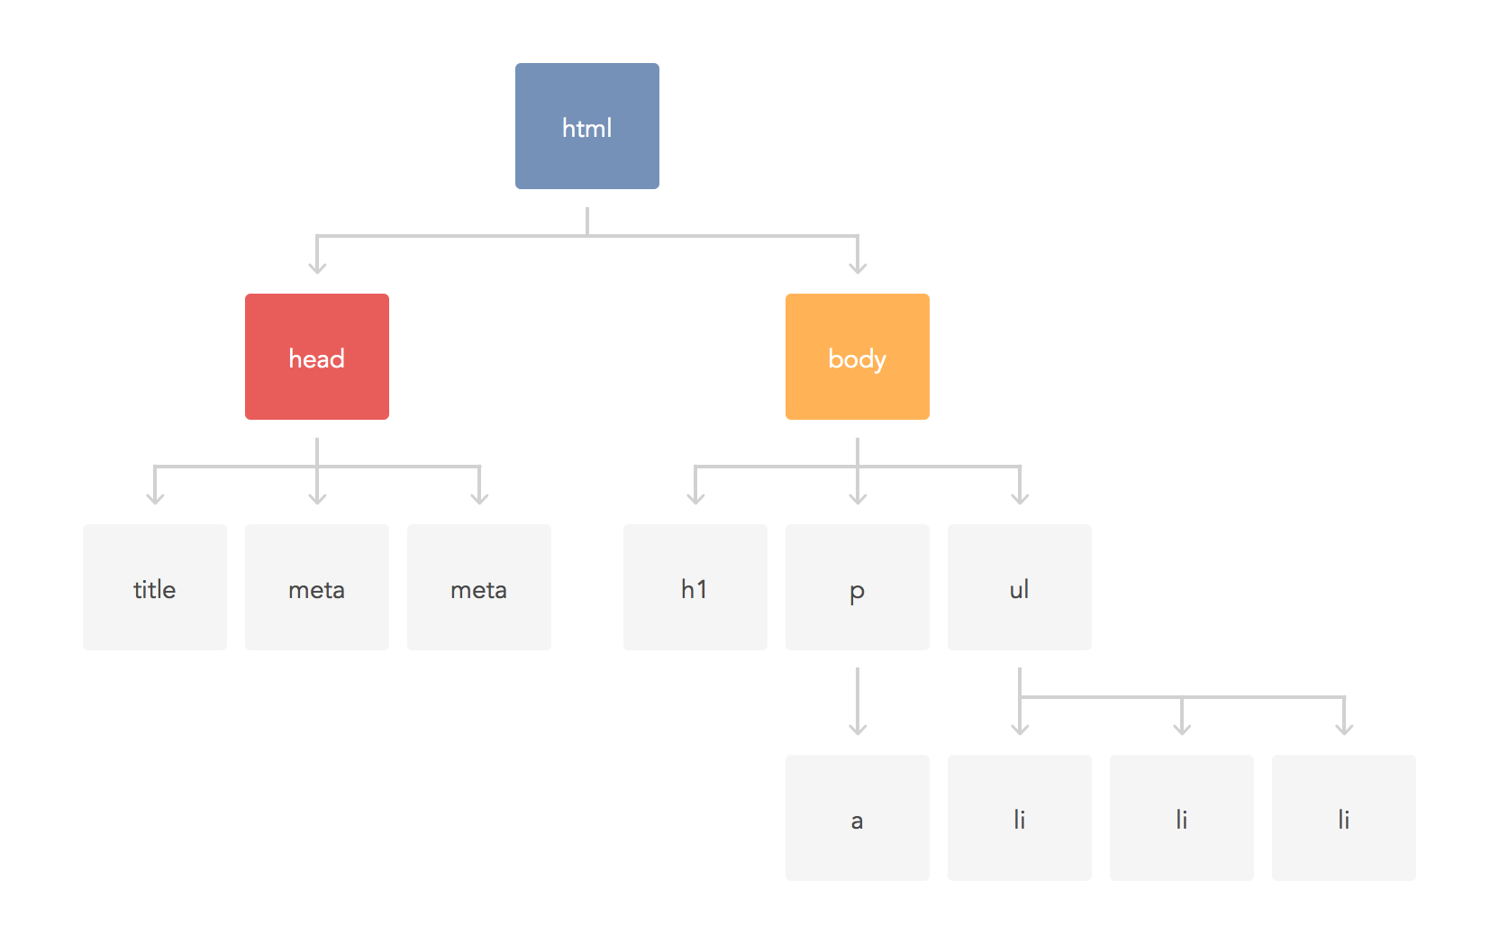

Slide 43
/ But that would be A MESS…
Notes:
謂的直譯，是指原始的程式碼只要經過直譯器 (Interpreter) 即可轉換成可執行碼，由於它們不需要經由編譯器，而是在執行時才會將原始碼直譯成執行碼，所以速度上會比編譯與連結器產生的執行碼要慢，效能會有一部份取決於直譯器的速度，而直譯式語言多半以動態語言 (dynamic language) 為主，具有靈活的型別處理 (鬆散型別)，動態生成與程式彈性，但速度會比編譯式的要慢一些，像是 JavaScript, Python, Ruby, PHP, ASP 等等，都是直譯式語言。

Slide 44
As a result,
INTRODUCING

Slide 45
React

Slide 46
Virtual
DOM
React

Slide 47
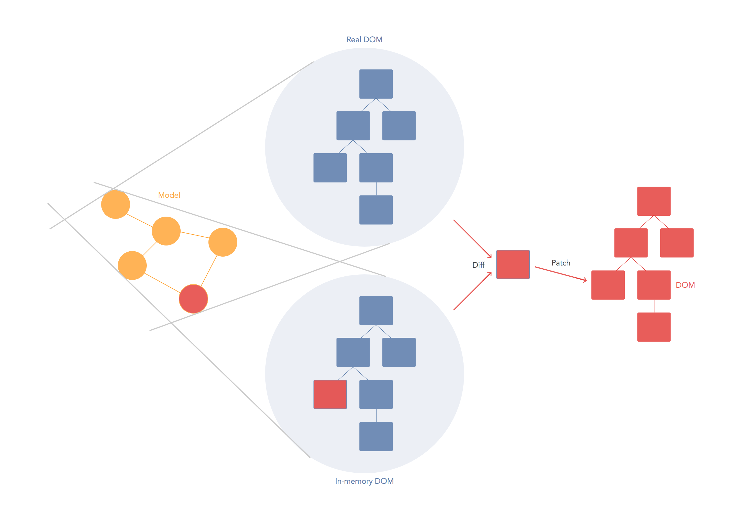

Slide 48
/ Component Based
Notes:
謂的直譯，是指原始的程式碼只要經過直譯器 (Interpreter) 即可轉換成可執行碼，由於它們不需要經由編譯器，而是在執行時才會將原始碼直譯成執行碼，所以速度上會比編譯與連結器產生的執行碼要慢，效能會有一部份取決於直譯器的速度，而直譯式語言多半以動態語言 (dynamic language) 為主，具有靈活的型別處理 (鬆散型別)，動態生成與程式彈性，但速度會比編譯式的要慢一些，像是 JavaScript, Python, Ruby, PHP, ASP 等等，都是直譯式語言。

Slide 49
Component List
Component Paragraph

Slide 50
Component Paragraph
Component List

Slide 51
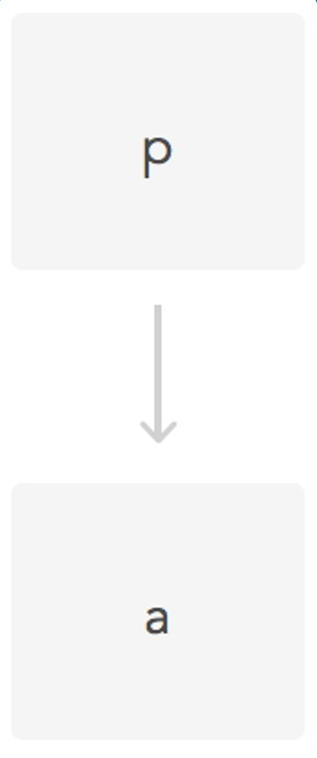
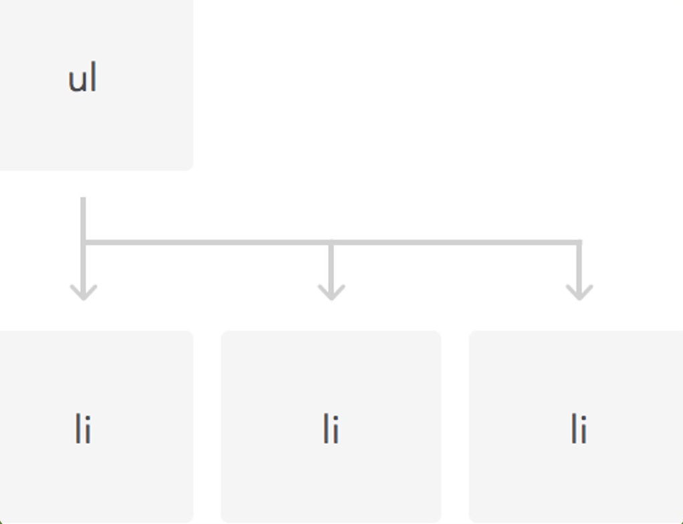
Component Paragraph
Component List

Slide 52
With
JSX

Slide 53
JSX

Slide 54
/ Syntax Sugar of JS
/ Add many additional usage

Slide 55
Syntax
/ <div style={{color: black, background-color: blue}}>
Same as CSS
/ <span>{this.message}</span>
Same as innerHTML
Notes:
謂的直譯，是指原始的程式碼只要經過直譯器 (Interpreter) 即可轉換成可執行碼，由於它們不需要經由編譯器，而是在執行時才會將原始碼直譯成執行碼，所以速度上會比編譯與連結器產生的執行碼要慢，效能會有一部份取決於直譯器的速度，而直譯式語言多半以動態語言 (dynamic language) 為主，具有靈活的型別處理 (鬆散型別)，動態生成與程式彈性，但速度會比編譯式的要慢一些，像是 JavaScript, Python, Ruby, PHP, ASP 等等，都是直譯式語言。

Slide 56
/ Life Cycle of
/ Component

Slide 57
Built in variables
/ props: Arguments passed from outside
class example extends React.Component{
constructor(props){super(props);}
}
/ state: Inner variable of component
this.state = newState;
var nowState = this.getState();
Notes:
謂的直譯，是指原始的程式碼只要經過直譯器 (Interpreter) 即可轉換成可執行碼，由於它們不需要經由編譯器，而是在執行時才會將原始碼直譯成執行碼，所以速度上會比編譯與連結器產生的執行碼要慢，效能會有一部份取決於直譯器的速度，而直譯式語言多半以動態語言 (dynamic language) 為主，具有靈活的型別處理 (鬆散型別)，動態生成與程式彈性，但速度會比編譯式的要慢一些，像是 JavaScript, Python, Ruby, PHP, ASP 等等，都是直譯式語言。

Slide 58
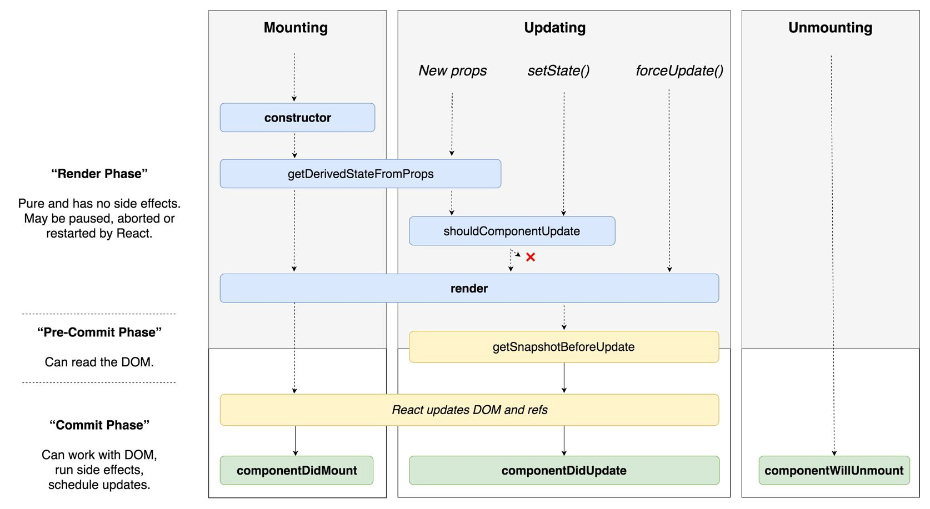
Notes:
謂的直譯，是指原始的程式碼只要經過直譯器 (Interpreter) 即可轉換成可執行碼，由於它們不需要經由編譯器，而是在執行時才會將原始碼直譯成執行碼，所以速度上會比編譯與連結器產生的執行碼要慢，效能會有一部份取決於直譯器的速度，而直譯式語言多半以動態語言 (dynamic language) 為主，具有靈活的型別處理 (鬆散型別)，動態生成與程式彈性，但速度會比編譯式的要慢一些，像是 JavaScript, Python, Ruby, PHP, ASP 等等，都是直譯式語言。

Slide 59
So We finally
can Start

Slide 60
Clock

